Slide 1
Od rozpadu Západořímské říše po zahájení expanze
Evropa ve světové ekonomice
2017

Slide 2
Regiony světové ekonomiky
Aglomerace na základě intenzity vzájemných kontaktů a kulturních rozdílů;
Západní Evropa; Východní Evropa; Střední (nomádská) Asie; Muslimský svět; Jižní Asie; Jihovýchodní Asie; Východní Asie; Afrika;
centrální: Muslimský svět a jižní Asie; zprostředkující JV Asie, dominantní východní Asie; periferie Vých.Evropa a Afrika, izolovaná Západní Evropa;
Produkty:
Evropa: otroci, zbraně, kožešiny, jantar, dřevo, med + export stříbra;
Islámský svět: řemeslné výrobky (papír, sklo), textil (bavlna, hedvábí), cukr, umělecké předměty + zprostředkování;
Asie: koření, hedvábí bavlna a další řemeslné a umělercké výrobky (porcelán).
Pozemní vs. obchodní námořní cesta;

Slide 3
Odhad populace regionů v roce 1000
Západní Evropa | 25
Východní Evropa | 15
Islámský svět | 28
Střední Asie | 9
Jižní Asie | 79
Jihovýchodní Asie | 9
Východní Asie | 67 (Čína 60)
Svět | 265

Slide 4
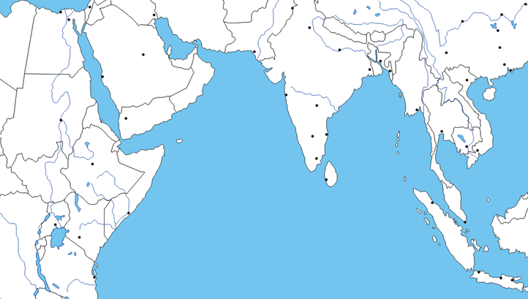

Slide 5
Západní Evropa
Nástupnické útvary po Římské říši + severní sousedící oblasti + katolický vliv ve střední Evropě;
Charakteristika: geografie, klima, doprava (moře, řeky);
Dědictví Říma (republikánství vs. autokratismus; náboženství; antika + germánské kmeny + židovsko-křesťanská tradice);
Fragmentace a konflikt (náb., etnický, geograf.) –
První mezi rovnými a volba;
Nemožnost dominance;
Ochrana před vpádem;

Slide 6
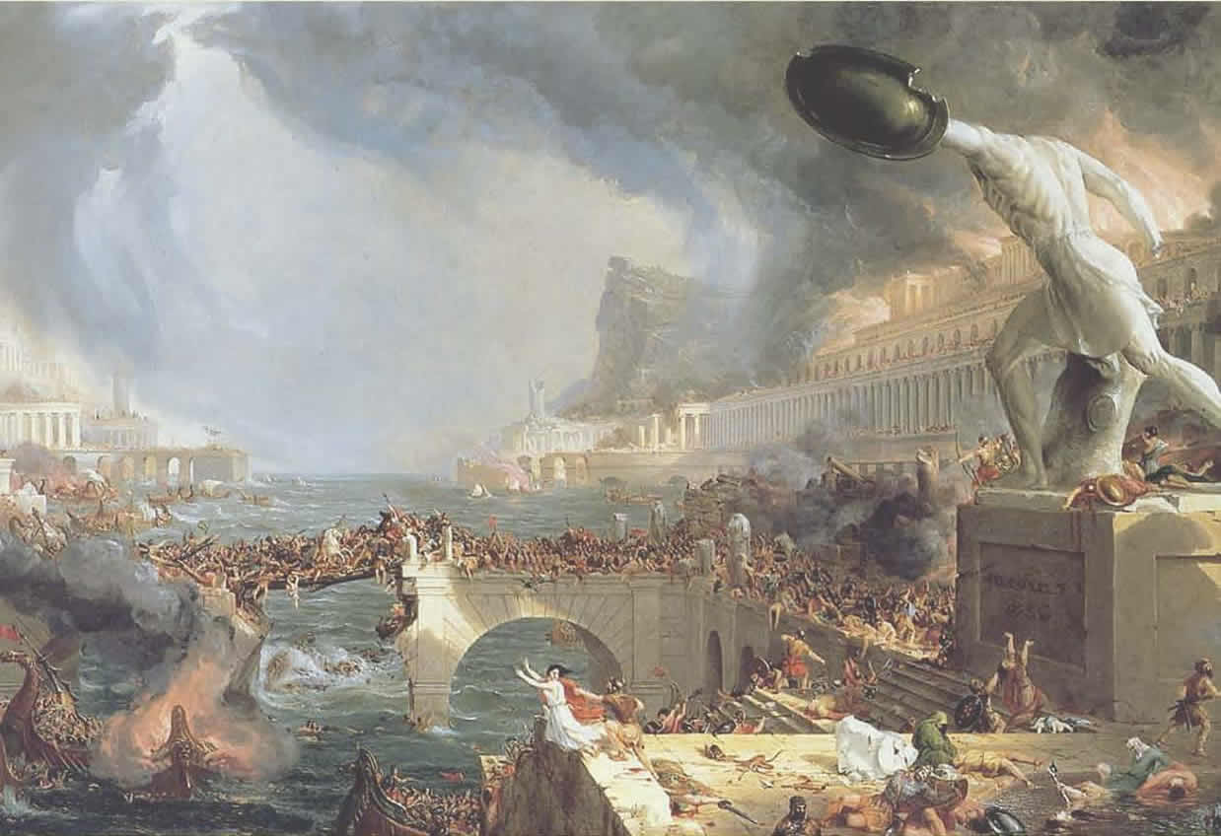

Slide 7
Karolínský svět, formování států, obchod
Řím – 2000 měst spojených silnicemi, daně ze zemědělské produkce – velkostatky a otrocká práce + daně na obchod, velká města a dálkový obchod; SZM (centrum); financování armády; Justiniánský mor 542 (-25%), Řím;
Francká říše (481-751) – elita na venkově, statky a opatství, družiny služebníků; zmenšení rozsahu trhu a specializace, úrovně správy;
Karel Veliký císařem (800), přijetí nástupnictví ŘŘ; 843 Verdun rozdělení;
Nelze vládnout z Cách – migrace; armáda – feudální jízda leníků ad hoc; odpovídající dencentr. administraivní struktura; rytířský étos;
Plundrování jako zdroj – příjmy a odměňování; otroci pro muslimy; posun hranice na východ -> krize (více kořisti, centralizovanější kontrola); konverze Slovanů a Maďarů (cca 1000);
Ota veliký (963-973) Německo; Lešské pole 955 (Maďaři, císař);
Spor o investituru;
Britské ostrovy - legie odešly v 5st.; invaze Sasů, Anglů a Jutů (vytlačeni Britoni); konverze 7st.; prosperita 8st. – baltský obchod;
nájezdy na kláštery –> 9st. dánská invaze Alfred Veliký (871-899) vytlačil (878) a unifikoval Anglii (definitivně cca 1000); politika tributu (nárazník);
La Manche – výstup pásu měst ze severní Itálie…

Slide 8
Panovníci | období
Merovejské království | 481–687
dominance majordomů | 687–751
císař Karel Veliký | 768–814
císař Ludvík Zbožný | 814–840
císař Lothar I. | 843–855 Středofrancká říše
Ludvík II. Němec | 843–876 Východofrancká říše
Karel II. Holý | 843–877 Západofrancká říše

Slide 9
Východní Evropa
Rus: Vikingové – vojenská aristokracie, slovanští rolníci;
Ortodoxní křest Vladimira 988;
Bulharové (Krum: 811, Pliška) Byzanc, konverze;
Asimilace do usazených populací – obecné schéma;
Obchodní cesty: Balt, stanice (Ladoga, Novgorod, Kyjev) –> řeky Dněpr a Volha –> Byzanc a Islámský svět;
9st. Chalífát porazil Chazary – obchod kožešiny a otroci (Vých.E), otroci a zbraně (Záp.E) za luxus východu (hedvábí, koření a další);

Slide 10
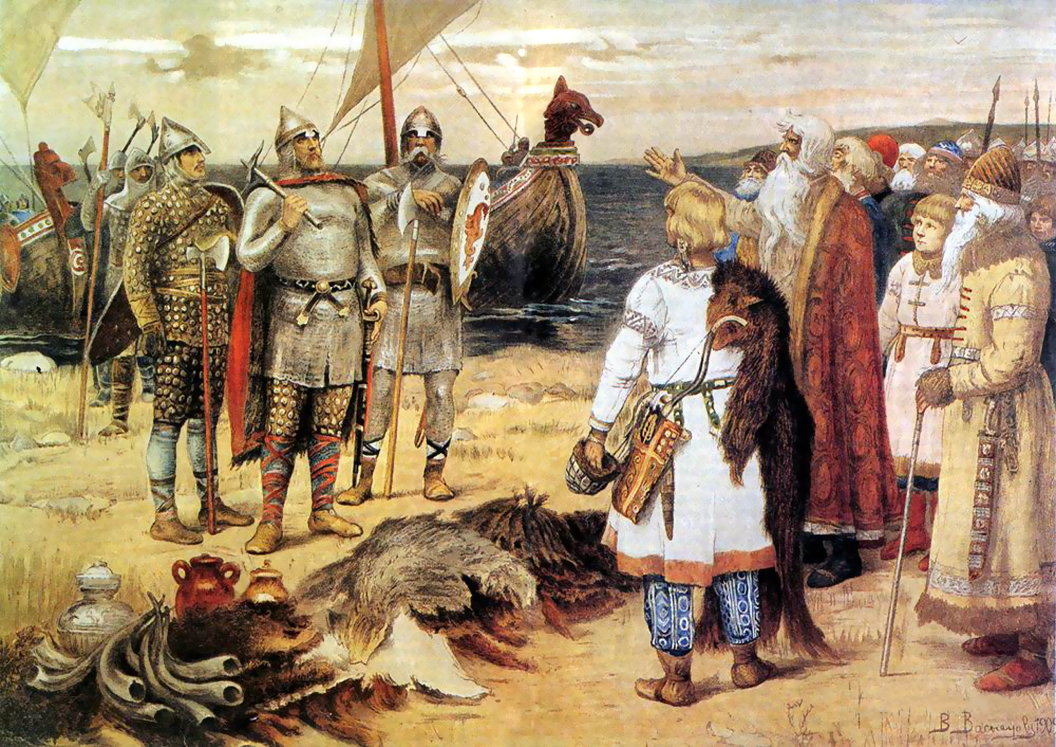

Slide 11
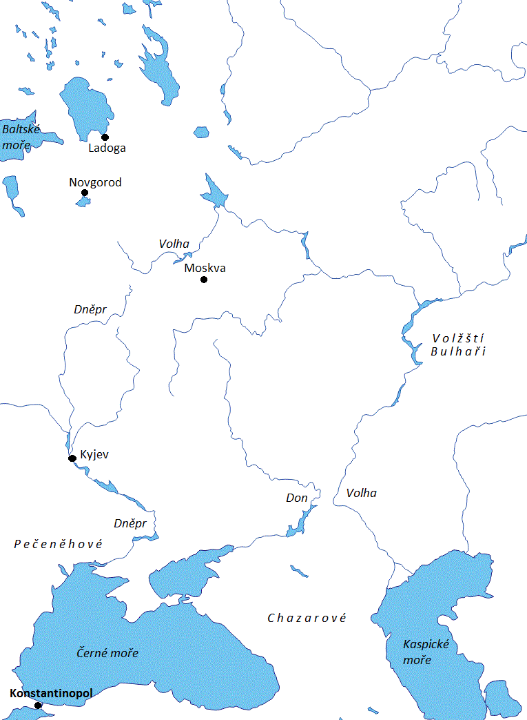

Slide 12
Islámský svět
Klíčová oblast (Nil, Mezopotámie, Arab.polo., Irán, Afgh. + Indický polo); propojení Římské říše a SZM s Blízkým východem a Perskou kulturou;
Arabský jazyk a islám (obchod, administrativa, právo) – arabské kmeny + Byz. a iránská administrativa;
9-10st. zlatý věk islámu- obchod: luxus a průmyslové výrobky za suroviny a otroky Evropy (holandská nemoc);
Expanze: Španělsko 711-714; Poitiers 732; 751 Talas;
Nelze ovládat z Damašku – rozprostření arabské válečnické aristokracie (Umar – koncentrace Arabů a daně do centrální pokladny) – kulturu přejímalo ovládnuté obyvatelstvo; monetizace Byz. a Persie (dinár a dirham); svět urbánních ostrovů (rabat - Persie);
Riziko rentiérství – vojenskou funkci válečné kasty turkínů;
Mekka a Medína (náb.) Damašek (Umajj. 662-750) a Bagdád (750-1258);
Dálkový obchod – kontrola Rudého m. a Perského zál. – Indický oceán – zprostředkování Evropě a renty;
Města Iránu a střední Asie – karavany – Samarkand, Nishapur, Herat, Bukhara…

Slide 13
Kalifát/vláda | období
život Muhamada | 570–632
Kalifát Rashidum | 632–661
Umajjovský kalifát | 662–750 ve Španělsku do 1031
Abbásidský kalifát | 750–1258
vláda Fatímovců v Egyptě | 909–1171
vláda Almorávidů (Berbeři) v Maroku a Španělsku | 1040–1130
vláda Almohadů (Berběři) v severní Africe a Španělsku | 1130–1269
vláda Ajjůbovců v Egyptě a Levantě | 1171–1258
vláda Mameluků v Egyptě | 1259–1517
Ottomanský kalifát | 1299–1924

Slide 14
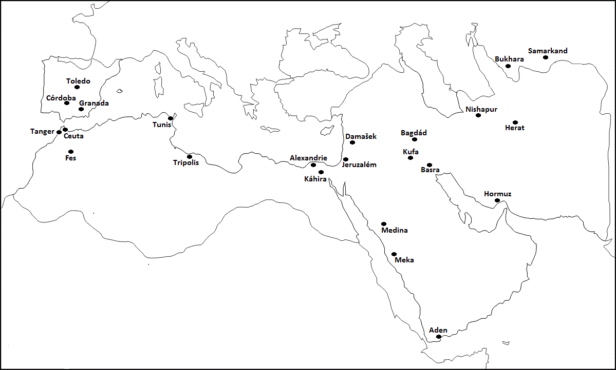

Slide 15
750 Umajjovci svrženi sun. Abbásidy – kmenové společenství nahrazeno byrokratičtějším systémem Sasánovské Persie (oslabení důrazu na vojenství – turečtí Gulamové, prof. armáda);
Šíitští Fatímové (vs. Abbasovci) v Egyptě od 969 (+ Sýrie), obilný tribut – prosperita (cukr, bavlna); odklonění trhu s kořením (Asie) do Rudého moře – top renta středověku;
Prostředí obchodu a podnikání – křesťanské a židovské obchodní komunity (Italové, Alexandrie); „liberální“(klientelismus) obchodní režim; zanedbávání zemědělství v Egyptě;
Arabské Španělsko: bohatý stát od 711; Arabové a berbeři, rozvinuté zemědělství (zahrady Persie); konverze, židé; samostatný chalifát v Cordóbě (756-1031); el-dorado;
Problémy od 11st.: Seldžuci na východě, křížové výpravy, beduínské revolty v Africe;
Převrat Saladina 1171 v Egyptě (Hatín 1187) – Ajjůbovci; přetížení náklady na armádu – 1250 Mamelucký převrat (efektivní centralizovaný vojenský systém); 1260 Ain Jalut – Káhira hlavní město;

Slide 16
Asijské ekonomiky
Indie – pobřežní obchodní státy (Malabar a Koromandel) a vnitrozemské expanzivní říše (Chola); zlatý věk už za říše Guptů (320-550); pronikání islámu;
Bavlna a pepř, přístup ke všemu zboží Asie…
Jihovýchodní Asie: pevnina - usazené zemědělské populace (Barma, Siam); ostrovy – obchodní státy (Sumatra, Borneo, Jáva) + Moluky;
Poloostrovy - rýže a potraviny; ostrovy - koření (hřebíček, muškátový oříšek a muškátový květ);

Slide 17
Čína
Čchin (221-206 BC) – centralizovaný, despotický stát;
Chan (206 BC – 220 AD) – první vrchol – byrokratický konfuciánský systém;
Vláda turkického klanu Toba (386-534) – přesun obyvatel na jih (rýže) k Jang-c-tiang (budhismus);
Znovusjednocení generály Suej (581-618) a úspěšná epocha Tchang (618-907) – kulturní vliv v celé Asii (JVA, Korea, Japonsko); monetizace (stříbro);
Po období konfliktů vrchol za Sung (960-1279) – ekonomická expanze na jihu, zemědělská revoluce, růst populace (z 59 na 100mil.); tržní specializace, infrastruktura (Marco Polo), obchod;
Konflikt s nomády, armáda až 1,25mil(!) – Džurdženi – opuštění severu…
Budování přístavů, lodě, kompas, mapy; export hedvábí a porcelánu, dovoz koření a stříbra; produkce oceli (1078 jako Evropa 1700), střelný prach;
Konfuciánství – loajalita, autority, soběstačnost, zemědělství;

Slide 18
Dynastie | Období
Čchin | 221-206 BC
Chan | 206 BC – 220 AD
Wej (Toba) | 386–534
Suej | 581–618
Tchang | 618–907
Sung | 960–1279
Jüan (monglolská) | 1271–1368
Ming | 1368–1644
Čching (mandžuská) | 1644–1911

Slide 19
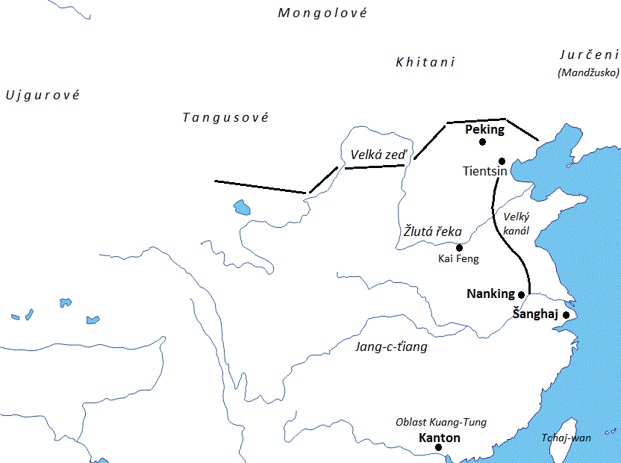

Slide 20
Vpád mongolů
Analogie - Řím (Skythie a Parthie), Evropa (Hunové a Avaři), Čína (Hsiung-nu);
Hedvábná stezka: luxus východu za otroky, kožešiny, jantar, vosk, med – danění karavan výnosnější než plundrování;
Sung proti nájezdníkům (Liao, Hsi Hsia), přemoženi Džurdženy…
Temüdžin 1206 Čingischán: napadení Číny 1211 -> Peking 1215, ovládnutí severu 1234 (genocida 35mil. z 115);
Chán zemřel 1227 – Ögedaj dobyl Kyjev 1240 a Maďarsko 1241, zemřel 1245;
Möngke dobyl 1258 Bagdád a Damašek; (Ain Džálút 1260)
1276 odevzdali Sung vládu v Číně (dynastie Jüan 1271-1368); Korea a Japonsko (neúspěch 1281);
Volná kontrola území (kromě Číny a Persie), příklad Zlatá horda;
Pax Mongolica – kontrola a zabezpečení obchodu přes střední Asii (Krym-Peking 8-11měsíců) – tratí Muslimové, získávají Italové;

Slide 21
Křesťanská expanze – Italské státy
Obrat ve SZM – dobytí Córdoby 1254 a Sevilly 1248; obchod přes východní cestu, pax Monglica;
Itálie – nejvyspělejší urbánní oblast, fragmentovaná suverenita ‚(SŘŘ, Byz., Papež); inovace v zemědělství a textilním průmyslu;
Dálkový obchod – sofistikované praktiky východu, oslabení pozic obchodních komunit Řeků a Židů; za italskými komunitami stojí vojenská síla republik; Byzanc upadá pod tlakem Turků (+1204-1260 Latinské císařství);
Trans-alpský obchod: Flandry -> Itálie (Amalfi, Bari, Pisa, Benátky, Janov) -> SZM Islám a Byzanc -> Asie;
Benátky: podpora Byz. a kruciát, privilegia od Byzance; dominance v Jadranu, specializace (zprostř. obchodu a dovoz potravin); zvrat 1204 – podíl na plenění Konstantinopole, přístup k Černému moři + Kréta; commenda, pol. instituce - dóže a velká rada, La serrata 1297;
Janov: nájezdy na arabské přístavy v sev. Africe, spolupráce s křižáky; podpora Byz.protiútoku 1261 – privilegia na úkor Ben.; otevření mořských cest do Flander a Anglie;
Pragmatizmus – obchod s muslimy, export otroků; ovládnutí SZM obchodu, poznatky od muslimů a z Asie; cukr (obchod a produkce);

Slide 22
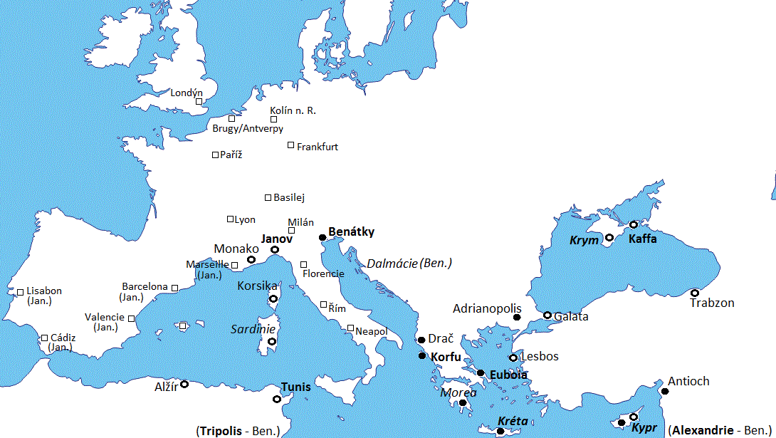

Slide 23
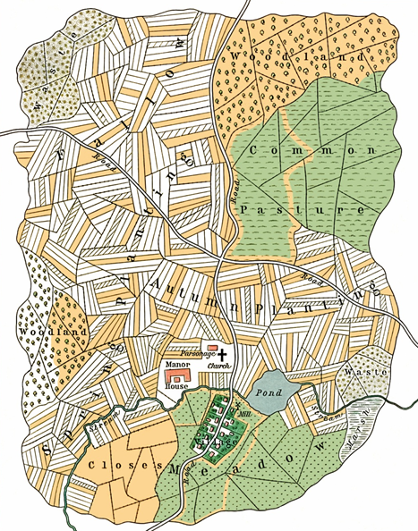

Slide 24
Proměna sociálních a ekonomických institucí
Černý mor: Barma – Kaffa – Mesina (1348-1351) 25 mil. z 80 mil. v Evropě; dopad na Islámský svět ještě větší;
Nezasáhl dobytek a fyzický kapitál – urychlení procesů změny -> zvýšení ceny práce a snížení ceny půdy; růst mezd (Edward III. 1351 – fix mezd); města s průmyslovou výrobou rostou;
Racionalizace zemědělství, poptávka po zboží široké spotřeby; specializace ZE na průmysl a VE na produkci potravin;
Produkce zvířat na úkor obilí, suroviny pro průmysl (vlna); mez. dělba práce – Anglie produkuje vlnu, Flandry látky, dokončení ve Florencii; Edward III. zdaňuje export vlny (protekce);
Populace vzrostla, ale nedošlo k malthusiánské pasti – změna rodinného chování;
Zvětšuje se rozsah trhu (specializace, technologie); střední stav a panovník vytváří koalici proti šlechtě;
Východní Evropa – opak – produkce potravin donucením pevně etablované šlechty – decentralizace a nevolnictví (1600: 3 dny nucené práce);

